Slide 1
Titrages
Niveau : MPSI

Slide 2
Prérequis
Méthode des tangeantes
Calculs de pH
connaissances de lycée sur les titrages

Slide 3
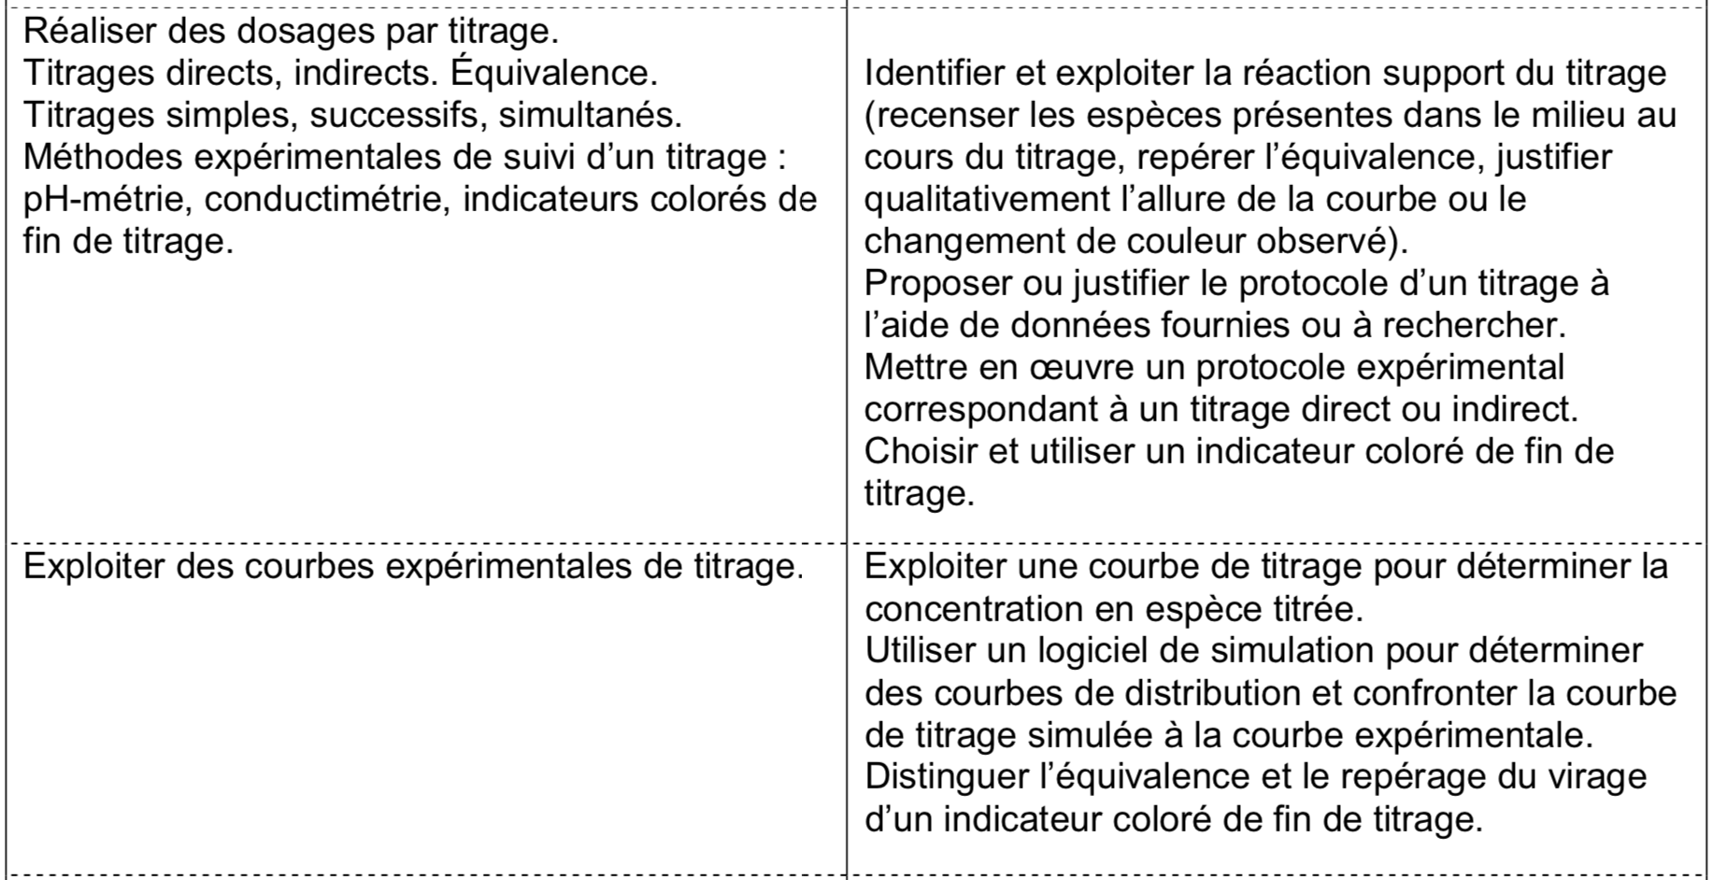

Slide 4
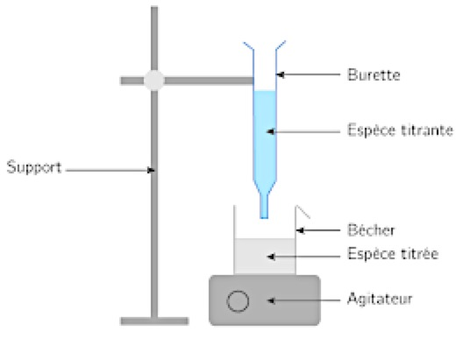
Un dosage permet de déterminer le nombre de moles d’une espèce chimique présente dans un prélèvement.
Espèce titrée : espèce dans le bécher, souvent de concentration inconnue
Espèce titrante : espèce dans la burette, souvent de concentration connue
Choix de la réaction de titrage :
Réaction quasi-quantitative : K le plus grand possible avec K > 10⁴
Rapide
Unique
Comment repérer l’équivalence ?
Méthode physique : conductimétrie, pH-métrie, …
Indicateur de fin de réaction : indicateur coloré judicieusement choisi

Slide 6
Dosage pH-métrique de d’acide chlorhydrique à par de la soude à

Slide 7
Dosage conductimétrique de d’acide chlorhydrique à par de la soude à

Slide 8
Dosage d’un acide faible par une base forte
On considère un volume V₀ d’acide faible AH à la concentration C₀ par de la soude à la concentration C. On note V le volume de soude ajouté.
Equation de la réaction de dosage : AH + OH⁻ -> A⁻ + H₂O K = Ka/Ke
A l’équivalence : CV_{e} = C₀V₀
V = 0 mL : pH = ½ (pKa + pC₀) si pH ≤ pKa – 1
0 < V< V_{e} :
V = V_{e} : pH = 14 – ½(pKb – log(CV_{e}/c°(V₀+V_{e})))
V_{e} < V :
 | AH | OH⁻ | -> | A⁻ | H₂O
Initial | C₀V₀ = CV_{e} | CV |  | - | -
Final | C(V_{e}-V) | 0 |  | CV | -
pH = pK_{a}+ log (V/(V_{e}-V))
Si V = V_{e}/ 2 : pH = pKa
 | AH | OH⁻ | -> | A⁻ | H₂O
Initial | C₀V₀ = CV_{e} | CV |  | - | -
Final | 0 | C(V-V_{e}) |  | C₀V₀ | -
pH = 14 +log(C(V-V_{e})/C°(V+V₀))

Slide 9
Dosage pH-métrique de d’acide acétique à par de la soude à

Slide 10
Influence du pKa de l’acide faible et de la dilution

Slide 11
Titrage conductimétrique de d’acide éthanoïque par de la soude à

Slide 12
Bilan sur les titrages acido-basiques
Condition de successivité pour un polyacide ou une polybase : ΔpKa > 4
Resserrer les points expérimentaux autour de l’équivalence pour une meilleure précision
Arrêter le titrage quand le pH de la solution titrée est proche de celui de la solution titrante
Suivi pH-métrique | Suivi colorimétrique | Suivi conductimétrique
mélanges d’espèces | Une seule espèce à titrer et saut de pH important : utilisation d’un indicateur coloré ou bien l’un des réactifs est coloré. | espèces ioniques de conductivités molaires très différentes
rapprocher les points autour de l’équivalence | goutte à goutte autour de l’équivalence | il n’est pas nécessaire de rapprocher les points autourde l’équivalence
étalonnage | ajout modéré | pas d’étalonnage
Un compromis doit être trouvé pour la dilution |  | Pour négliger la dilution, ajouter un large excès d’eau et si ce n’est pas possible tracer la conductivité corrigée

Slide 13
Bibliographie
Titrage : mathrix.fr
Logo titrage : flaticon

Slide 14
Exemple de choix d’un indicateur coloré
on titre 10 mL d’une solution d’ammoniac à 0,1 mol/l par de l’acide chlorhydrique à 0,1 M.
phénolphtaléine : Veq n’est pas inclus dans [1,5mL;9 mL ] l’indicateur coloré n’est pas adapté
BBT : Veq est inclus dans [9,75 mL; 10,00mL] mais l’estimation du volume équivalent se fait avec une erreur de titrage de 0,25 mL, supérieure à celle liée à l’utilisation de la verrerie
rouge de méthyle : {9,95 ; 10,05 mL ] changement à la goutte près soit erreur estimée à 0,05 mL ce qui est inférieure à celle liée à l’utilisation de la verrerie

